Slide 1
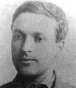
Психофизическое развитие подростков. Трудный возраст.
Муниципальное общеобразовательное бюджетное учреждение
средняя общеобразовательная школа № 20
станицы Чернореченской муниципального образования Лабинского района
Структура личности подростка…
В ней нет ничего устойчивого, окончательного и неподвижного. Всё в ней – переход, всё течёт. Л.С.Выготский.
Выполнила: Купчина Елена Николаевна

Slide 2
Развитие подростка – это начало поиска себя, своего уникального «я». Это путь становления индивидуальности. Родители делают первые ошибки в воспитании своих детей, говоря ребёнку: «Не выделяйся, будь таким, как все». В психологии этот период времени называют периодом «брожения» психики. За ним наступает период равновесия. Период «брожения», это время проблем между детьми и родителями. Многие считают, что задача родителей в этот период – сдерживать половой инстинкт ребёнка. Это мнение ошибочно, и оно приводит к новым проблемам.

Slide 3
Из всех ведущих функций семьи (воспитательной, экономической, эмоциональной обеспечивающей безопасность) доминирующей становится экономическая функция. Родителям просто некогда общаться с ребёнком

Slide 4
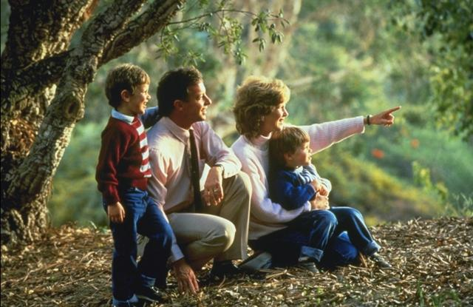
Главное для ребёнка в этот период ЛЮБОВЬ ДОВЕРИЕ ПОНИМАНИЕ ПОДДЕРЖКА

Slide 5
В переживаниях подростков огромное место занимает дружба и влюблённость

Slide 6
Девочки чаще мальчиков хотят иметь друга и чаще реализуют своё желание. Девочкам нужны понимание, сочувствие, уход от одиночества. Мальчикам – взаимопомощь, понимание.

Slide 7
В 4 – 7% случаев первая влюблённость ведет впоследствии к браку.

Slide 8
Почему возникает влюбленность, эта глубочайшая потребность в индивидуальных доверительных отношениях. Запрещать в этой сфере – значит сделать подростка несчастным. Говорить о предмете влюбленности плохо – значит расстроить взаимоотношения с ним.

Slide 9
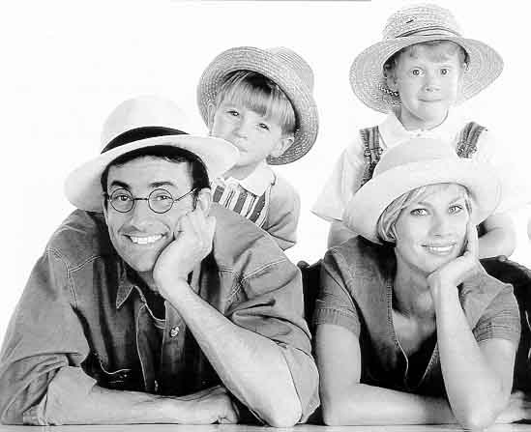
Как заметил юморист, с каждым поколением дети становятся всё хуже, а родители всё лучше, и, таким образом, из всё более плохих детей получаются всё более хорошие родители.

Slide 10
Физическое здоровье ребенка – основа его успехов в учении. Состояние физического здоровья и темпы полового созревания детей разные. Чем раньше начинается процесс полового созревания, тем быстрее он протекает. При начале созревания в 12 лет – процесс созревания 2 года. В 13 лет – 3 года. В 15-летнем возрасте – 5 - 6 лет

Slide 11
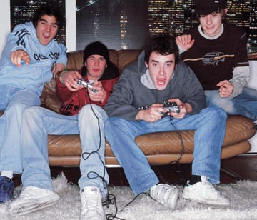
Последние 60 -80 лет серьезными проблемами стали акселерация и ретардация
Акселераты в школьные годы – лидеры в классах. К 30 годам это крепкие и социально приспособленные, но зависимые от мнения окружающих, приземлённые люди.

Slide 12
Ретарданты наоборот – вначале обидчивые, задиристые, стремящиеся привлечь внимание, замкнутые и подчиняемые в юности. К 30 годам становятся людьми с более прочным душевным ядром и высокими принципами.

Slide 13
За что и против чего ведет борьбу ребенок в переходном возрасте.
За то, чтобы перестать быть ребенком.

Slide 14
За утверждение среди сверстников

Slide 15
Против замечаний, обсуждений, особенно ироничных, по поводу его физической взрослости

Slide 16
Правила, которые должны соблюдать родители подростка: Помочь ребенку найти компромисс души и тела. Все замечания делать в доброжелательном, спокойном тоне. Подробно ознакомить ребенка с функционированием организма.

Slide 17
Следует помнить, что пока развивается тело ребенка, болит и ждет помощи его душа.

Slide 18
Подростковую психику иногда называют периодом «гормональной дури».

Slide 19
Поиск и становление своего «я» – это высвобождение от влияния взрослых и общение со сверстниками. В семьях, где есть уважение, где каждый имеет право голоса, где у всех есть права, и обязанности, реакции эмансипации проходят мягче и порождают меньше конфликтов

Slide 20
Что должны сделать родители, чтобы сохранить любовь своих детей?

Slide 21
1. В самостоятельности ребенка не следует видеть угрозу лишиться его. 2. Помните, что ребенку нужна не столько самостоятельность, сколько право на неё. 3. Хотите, чтобы ребенок сделал то, что вам нужно, сделайте так, чтобы он сам захотел этого. 4. Не перегружайте ребенка опекой и контролем.

Slide 22
5. Не создавайте «революционную ситуацию», а если создали, разрешайте её мирным путем. 6. Помните слова И.В. Гёте: «В подростковом возрасте многие человеческие достоинства проявляются в чудаческих и неподобающих поступках».

Slide 23
Литература: 1. Шишковец Т.А. Справочник социального педагога. – М.: ВАКО, 2005. 2. Настольная книга классного руководителя 5, 6, 7, 8 Классов. Лунина Е.И., Шепурёва Н.С. – Ростов н/Д: Феникс, 2001. 3. Дереклеева Н.И. Классный руководитель. Основные направления деятельности. – М.: Вербум-М, 2001.

